Slide 1
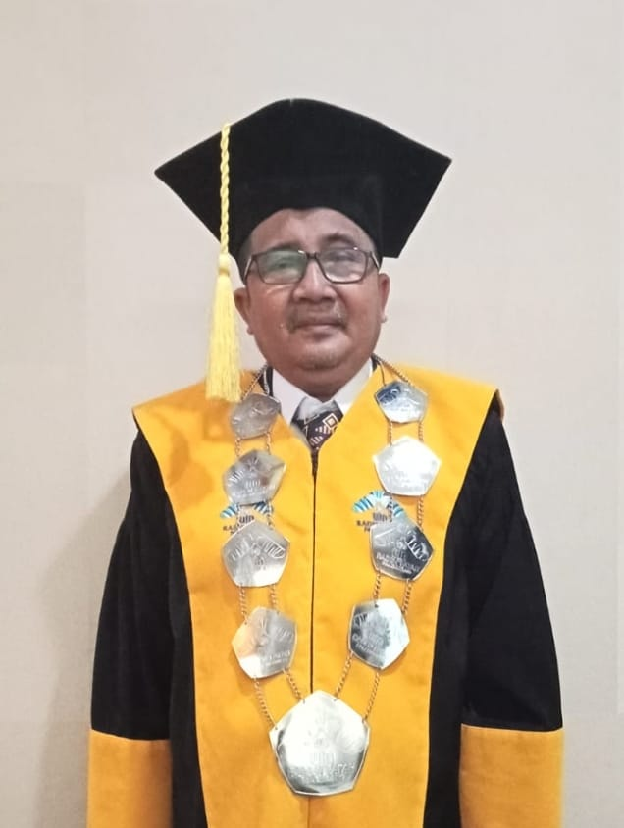
Pengukuhan Guru Besar
UIN Raden Fatah Palembang
Manajemen Merdeka Belajar dan Kampus Merdeka Bersinergi Era 5.0
Oleh Prof. Dr. H. Ahmad Zainuri, M.Pd.I

Slide 2
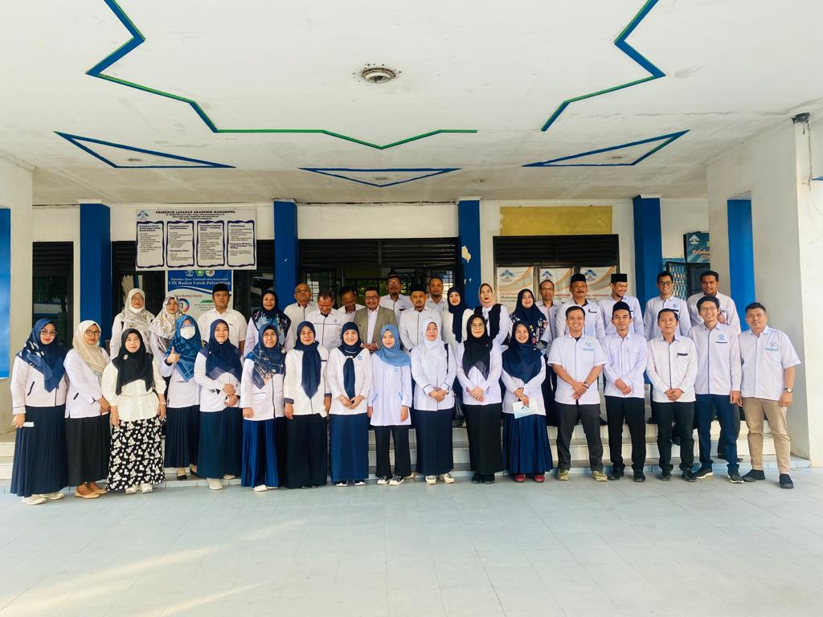
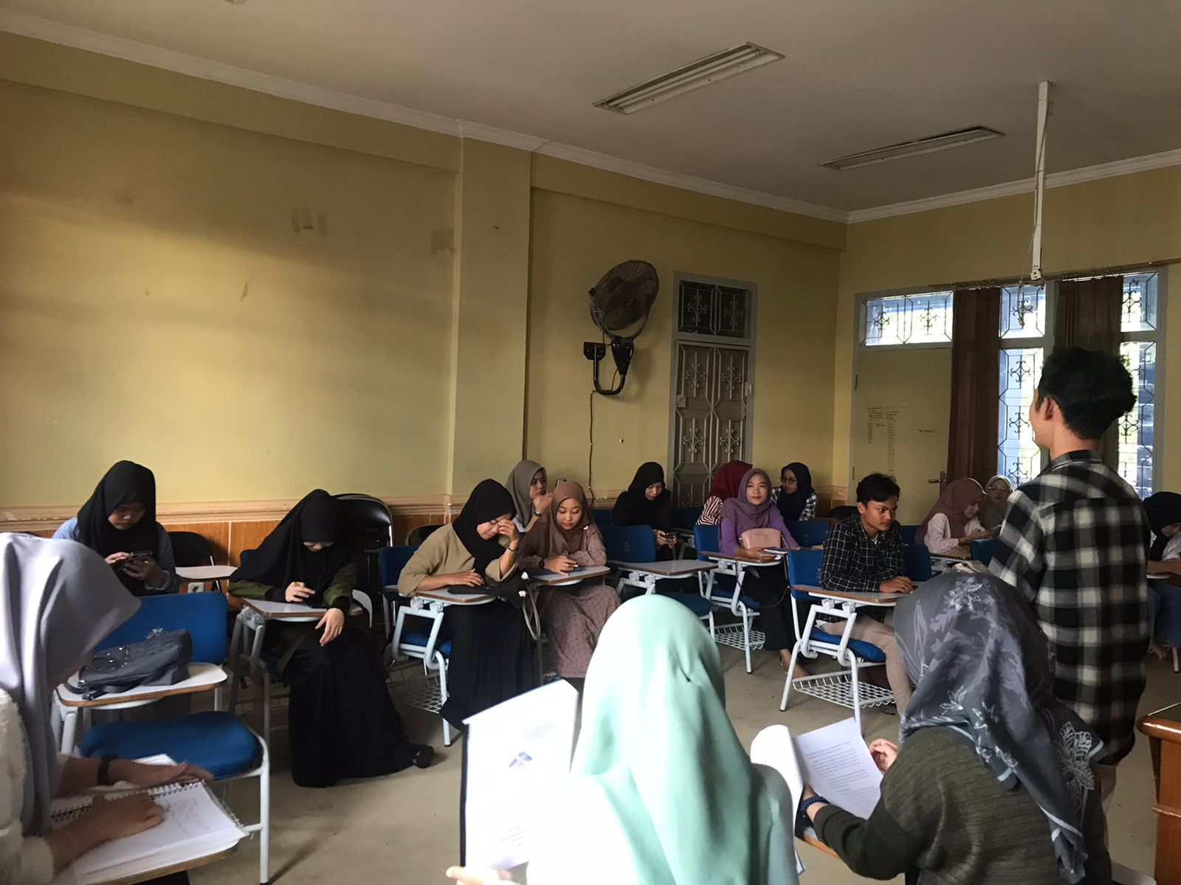
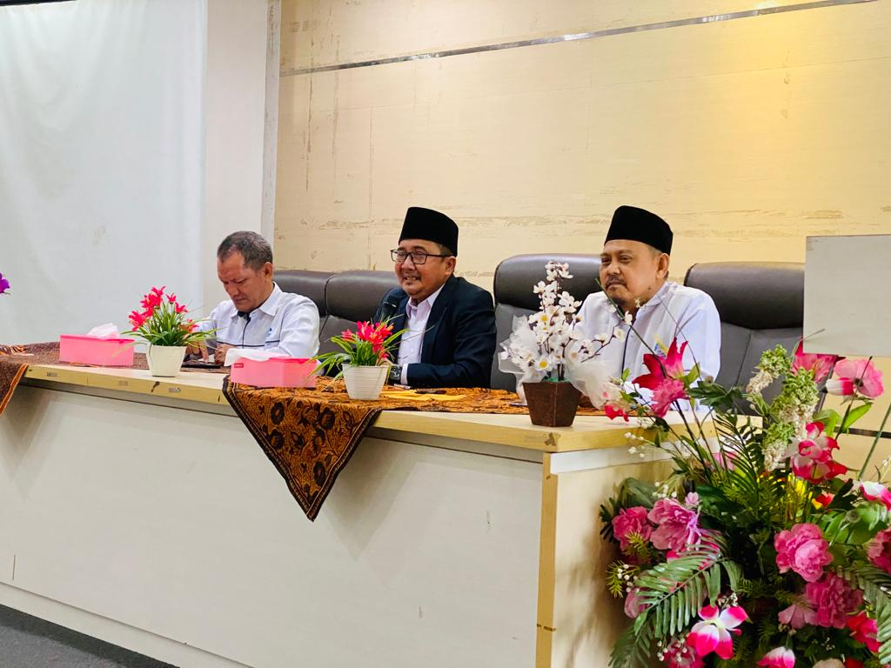
MBKM
“Tujuan MBKM untuk memberikan dorongan terhadap mahasiswa sehingga memiliki kompetensi dan menguasai beragam keilmuan yang bermanfaat untuk masuk kedunia kerja. Memberi kesempatan dan peluang yang besar untuk mahasiswa guna memilih mata perkuliahan yang selaras dengan minat, bakat serta passion-nya masing-masing.
Aris Junaidi, 2020: i).

Slide 3
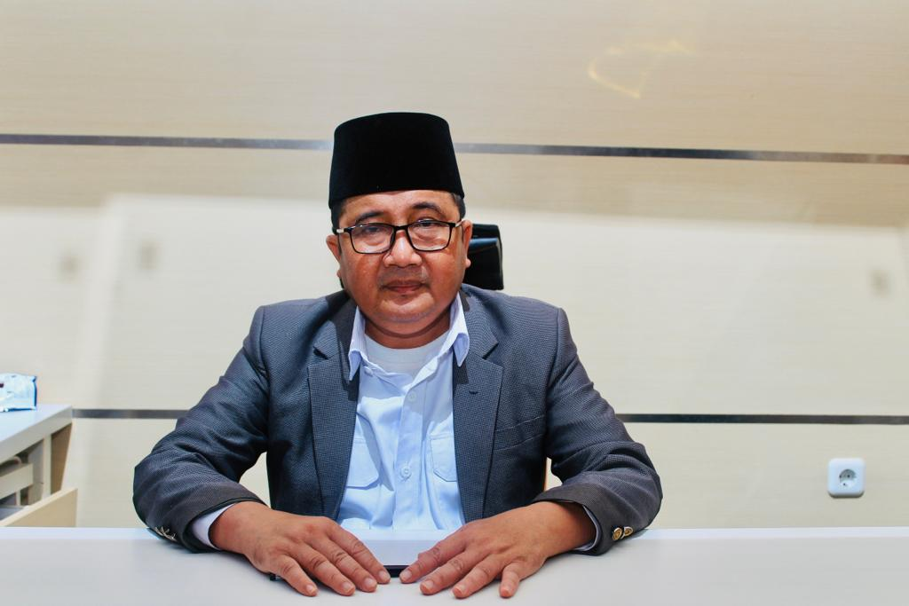
Konsep Merdeka
Merdeka kemauan dengan menciptakan berbagai hal positif yang diterima dengan baik oleh masyarakat
Merdeka pikiran dengan melarang, mengkritik dan menjelaskan perkataan yang melanggar untuk mengekspresikan gagasan dan pikirannya (kebebasan berpikir)
Kemerdekaan jiwa, bebas dari rasa takut. (Mansur, 2018).

Slide 4
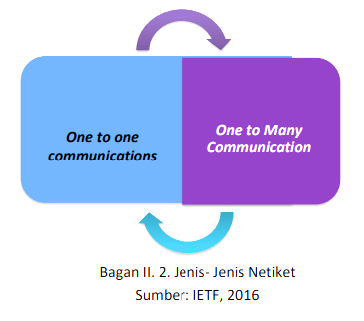
Teknologi terus maju menciptakan peradaban yang lebih baik. Revolusi 4.0 mulai muncul berapa waktu lalu yang memperlihatkan berbagai ranah dari teknologi, lalu dilanjutkan dengan munculnya istilah society 5.0 yang memberikan penekanan pada human centered dalam pengimplementasian basis teknologi yang terus berkembang (Haqqi & Wijayati, 2019).

Slide 5
Era society 5.0 hadir dengan menuntut Indonesia untuk menciptakan sumber daya manusianya yang bermutu agar bisa mengatasi kebutuhannya yang senantiasa berinovasi dan menggali informasi guna bisa bersaing didunia global.
Program merdeka belajar diterapkan agar bisa mempersiapkan mahasiswa untuk berhadapan dengan dunia kerja, sosial maupun budaya yang senantiasa mengalami perubahan. Untuk itu, mahasiswa haruslah dipersiapkan untuk mampu beradaptasi dengan lingkungan sekitarnya
(Tohir, 2020).

Slide 6
KOMPETENSI ABAD 21
(4c)
berpikir kritis
(Critical Thinking)
komunikasi
(Communication)
kolaborasi
(Collaboration)
kreatif dan inovatif
(Creativity and
Innovation)

Slide 7
Implementasi Manajemen Merdeka Belajar
dan Kampus Merdeka Bersinergi Era 5.0

Slide 8
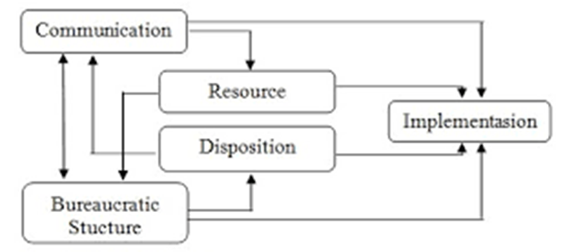
Gambar : Implementasi kebijakan Edwards III (1980:148)

Slide 9
UIN Raden Fatah sudah mempersiapkan diri untuk proses pelaksanaan MBKM. Sarana dan prasarana pendidikan UIN Raden Fatah Palembang; Ruang Kelas, Fasilitas belajar, Laboratorium terpadu, sistem Teknologi Informasi yang baik juga didukung oleh sumber daya lainnya yang berkualitas

Slide 10
Komunikasi Publik
Implementasi kebijakan akan efektif jika langkah-langkah serta tujuan kebijakan yang mereka pahami untuk mencapai tujuan kebijakan tersebut.
Kejelasan tujuan dan ruang lingkup kebijakan harus dikomunikasikan secara tepat kepada para pihak pada implementasinya.
(Anwar Arifin, 2000: 5).

Slide 11
Sumber Daya
Implementasi kebijakan tidak efektif jika institusi sebagai pelaksana kebijakan tidak mempunyai sumber daya finansial dan manusianya yang memadai.
Sumber daya ini mencakup tenaga yang memiliki keahlian (skill) dan pengalaman manajerial, serta memiliki informasi yang memadai terkait pelaksanaan kebijakan.

Slide 12
Disposisi
Disposisi adalah kecenderungan seseorang yang berkaitan sikap (attitue), berupa karakteristik atau watak.
Disposisi adalah karakteristik atau sikap perilaku (watak) yang harus dimiliki oleh implementator, misalnya, sikap jujur, demokratis atau bentuk dedikasi atau kewajiban yang mengikat terhadap suatu pekerjaan tertentu.

Slide 13
Struktur Birokrasi
Dalam teori organisasi birokrasi yang dikemukakan oleh Weber dijelaskan bahwa suatu organisasi birokrasi memiliki tupoksi masing-masing dan dalam pengambilan keputusan tersentralisasi pada pimpinan organisasi birokrasi tersebut.

Slide 14
Kelebihan & Kekurangan Merdeka Belajar
dan Kampus Merdeka

Slide 15
Kelebihan MBKM?
Mahasiswa bisa mempersiapkan dirinya untuk terjun ke dalam dunia kerja
Mahasiswa diberikan kesempatan untuk mendalami bidang yang diambilnya yang berhubungan dengan keuntungannya
MBKM
Pemberian wadah bagi mahasiswa untuk menggali pengetahuannya yang bermanfaat dalam kehidupannya
Perkuliahan menjadi lebih fleksibel

Slide 16
Kelemahan MBKM?
sumber daya manusia kurang kuat dalam mengemban program merdeka belajar kampus merdeka
kurang matangnya persiapan yang dilaksanakan
MBKM
Belum tersusunnya perencanaan pendidikan dan pengajaran dengan baik
Fasiltas dan jejaring yang diperlukan dalam pelaksanaan program

Slide 17
Tantangan Impementasi
Kurikulum Merdeka Belajar Kampus Merdeka
di Era Society 5.0

Slide 18
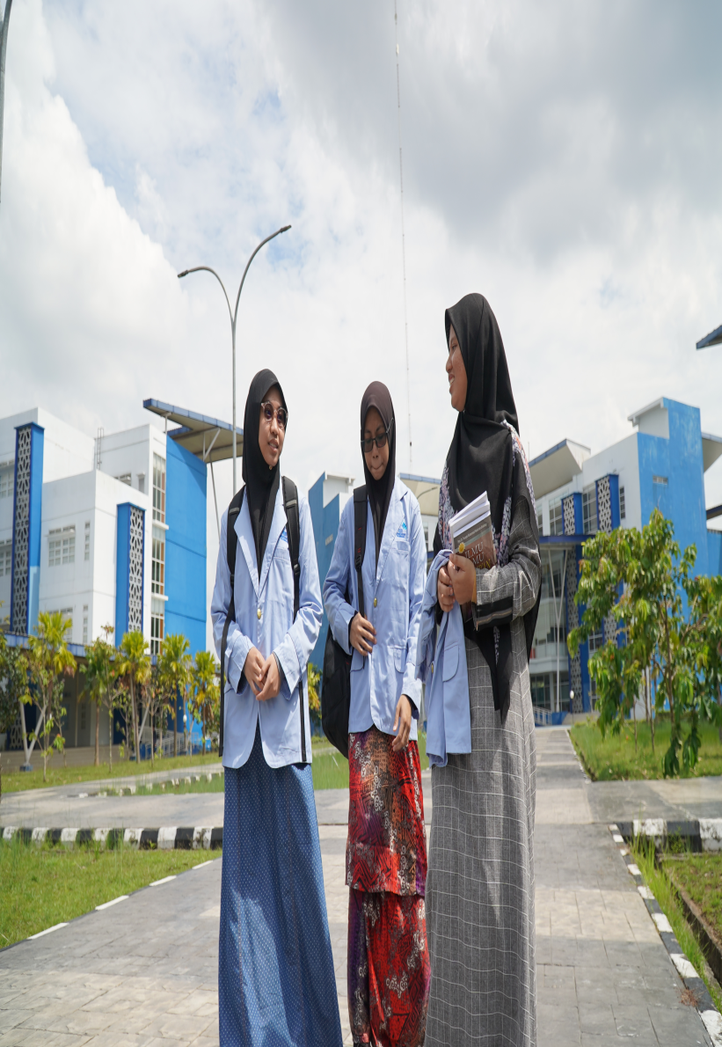
Tantangan MBKM
SDM yang tidak siap dalam menerapkan merdeka belajar kampus merdeka.
Kurnag memadainya teknologi dan fasilitas dibeberapa perguruan tinggi
SDM yang kurang memahami kebijakan dari program merdeka belajar kampus merdeka
Lembaga di luar perguruan tinggi yang dilibatkan dalam prosedur maang
PTN yang berbadan hukum yang mengalami perubahan guna bersaing di kanca internasional
Prosedur kerjasama dari program studi dengan
mitra diluar perguruan tinggi

Slide 19
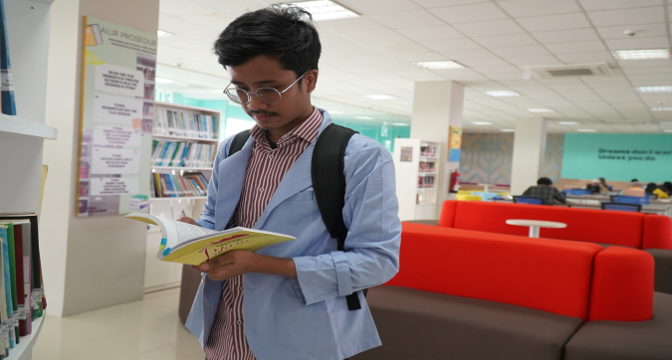
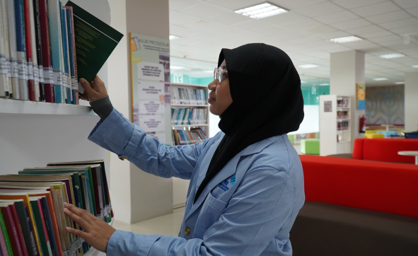
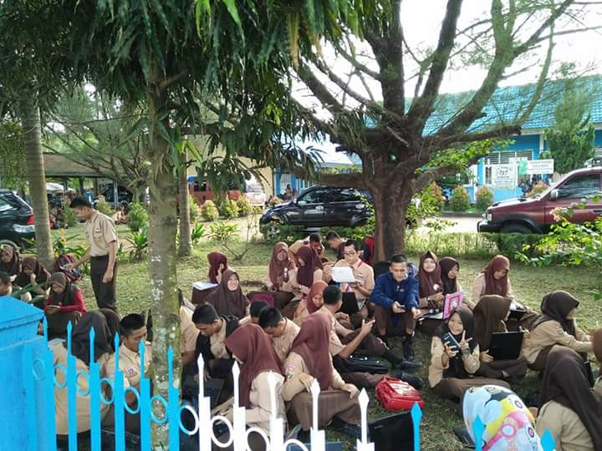
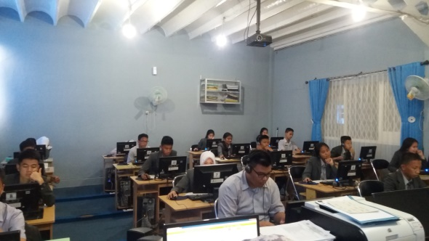
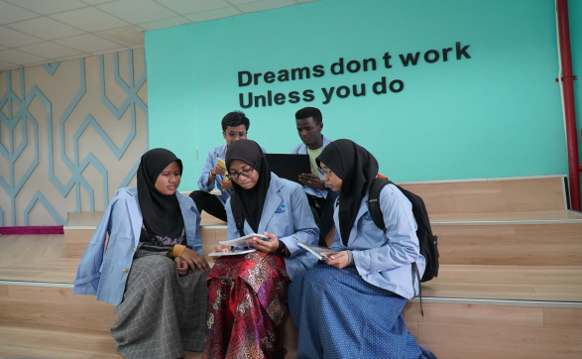
Solusi dalam Implementasi MBKM
Mengkaji ulang keperluan maupun karakteristiknya perguruan tinggi sebab tiap perguruan tinggi mempunyai kelebihan maupun kekurangannya dalam peningkatan terhadap mutu pendidikan
Diperlukannya sosialisasi program guna memahamkan pihak yang berhubungan dengan pengimplementasian program merdeka belajar kampus merdeka
Meningkatkan fasilitas yang dibutuhkan tiap perguruan tinggi yang berhubungan dengan pengimplementasian program merdeka belajar kampus merdeka

Slide 20
Terima
Kasih

